Slide 1



Chương 2
Cơ Sở, Quá Trình Hình Thành Và Phát Triển
Tư Tưởng Hồ Chí Minh (tiếp)
Mục tiêu
Chương 2 sẽ giúp cho sinh viên hiểu rõ cơ sở thực tiễn, lý luận và nhân tố chủ quan hình thành tư tưởng Hồ Chí Minh; hiểu rõ các giai đoạn cơ bản trong quá trình hình thành và phát triển tư tưởng Hồ Chí Minh
Cấu trúc
2.1. Cơ sở hình thành tư tưởng Hồ Chí Minh
2.2. Quá trình hình thành và phát triển tư tưởng Hồ Chí Minh
2.3. Giá trị tư tưởng Hồ Chí Minh

Slide 2


2.2. Quá trình hình thành và phát triển tư tưởng hồ chí minh

Slide 3
29-1-1941 đến 2-9-1969
Tư tưởng Hồ Chí Minh tiếp tục phát triển, soi đường cho sự nghiệp cách mạng của Đảng và nhân dân ta
4-2-1930 đến 28-1-1941
Vượt qua thử thách, giữ vững đường lối, phương pháp cách mạng Việt Nam đúng đắn, sáng tạo
31-12-1920 đến 3-2-1930
Hình thành những nội dung cơ bản tư tưởng về cách mạng Việt Nam
6-6-1911 đến 30-12-1920
Hình thành tư tưởng cứu nước giải phóng dân tộc Việt Nam theo con đường cách mạng vô sản
5-6-1911 trở về trước
Hình thành tư tưởng yêu nước và chí hướng tìm đường cứu nước

Slide 4


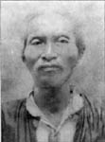
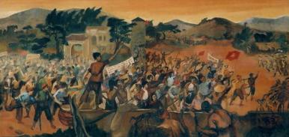

1. Thời kỳ từ ngày 5-6-1911 trở về trước: Hình thành tư tưởng yêu nước và chí hướng tìm con đường cứu nước mới
GIA ĐÌNH
Đã nuôi dưỡng tư tưởng và chí hướng cách mạng trong Người
QUÊ HƯƠNG
Nghệ Tĩnh là vùng
đất vừa giàu truyền thống văn hóa, giàu truyền thống lao động, đấu tranh chống giặc ngoại xâm
Thân mẫu Hoàng Thị Loan
(1868-1901)
Thân sinh Nguyễn Sinh Sắc
(1862-1929)
Mai Thúc Loan

Slide 5

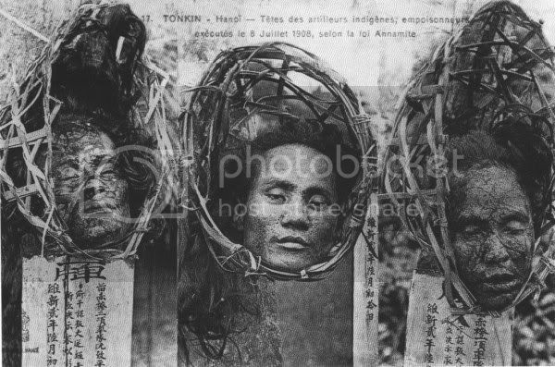
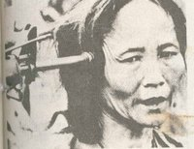
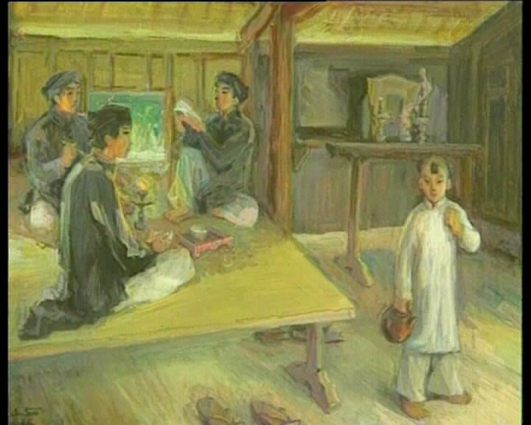
Người sớm đặt vấn đề tìm hiểu thực tiễn cách mạng thế giới
Chứng kiến tội ác thực dân Pháp gây ra đối với đồng bào
“Tự do, bình đẳng, bác ái” muốn tìm hiểu nhữn gì ẩn giấu đằng sau những chữ ấy

Slide 6
2. Thời kỳ từ ngày 6-6-1911 đến ngày 30-12-1920: Hình thành tư tưởng cứu nước giải phóng dân tộc Việt Nam theo con đường cách mạng vô sản
Những sự kiện nổi bật
Đại hội Tua tháng 12 năm 1920
Tham gia vào Đảng Xã hội Pháp năm 1919.
Ủng hộ cách mạng tháng Mười Nga
Năm 1919, thay mặt những người Việt Nam yêu nước tại Pháp gửi bản yêu sách tới hội nghị Vécxây.
Tháng 7 năm 1920 được tiếp xúc với Luận cương của Lênin.

Slide 7
3. Thời kỳ từ ngày 31-12-1920 đến ngày 3-2-1930:
Hình thành những nội dung cơ bản tư tưởng về cách mạng Việt Nam
TẠI
PHÁP
1921-1923
TẠI
LIÊN XÔ
1923-1924
TẠI
TRUNG QUỐC 1924-1930
TẠI
THÁI LAN
1928
Hội liên hiệp thuộc địa 1923
Tranh cử vào Hạ Viện Pháp
- Kinh nghiệm đấu tranh các nước trong hệ thống thuộc địa của Pháp
- Kinh nghiệm đấu tranh của phong trào công nhân
Học tập tại trường ĐH Phương Đông
Dự đại hội V Quốc Tế Cộng sản
Dự đại hội QT nông dân
- Học tập kinh nghiệm xây dựng CNXH ở Liên Xô
- Nghiên cứu CNMLN một cách có hệ thống
- Nghiên cứu các văn kiện của QTCS
Thành lập hội Việt Nam Thanh Niên Cách Mạng Đồng Chí hội (6/1925)
Hội Liên Hiệp các Dân Tộc bị áp Bức tại Á Đông (1925)
Thành lập Đảng Cộng sản Việt Nam (3/2/1930)
- Kinh nghiệm cách mạng trung Quốc
- Xây dựng cơ sở cách mạng ở Trung Quốc để đào tạo cán bộ cách mạng
Tổ chức Việt Kiều vào trong Hội Thân Ái

Slide 8


Hoạt động lý luận hết sức phong phú đa dạng
3
Trên cơ sở hoạt động lý luận Hồ Chí Minh đã định hình những vấn đề cơ bản nhất của cách mạng việt nam
● Đối tượng cách mạng
● Tính chất cách mạng
● Lực lượng tiến hành cách mạng
● Lực lượng lãnh đạo cách mạng
● Phương pháp cách mạng
Bản án chế độ thục dân Pháp
Đường cách mệnh
Báo Đời sống công nhân
Báo Sự thật
Báo Người cùng khổ
Thư tín quốc tế
Cương lĩnh

Slide 9
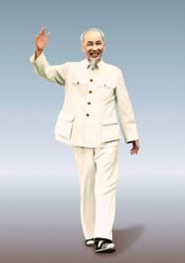

4. Thời kỳ từ ngày 4-2-1930 đến ngày 28-1-1941: Vượt qua thử thách, giữ vững đường lối, phương pháp cách mạng Việt Nam đúng đắn, sáng tạo
3
● Vượt qua thử thách của khuynh hướng tả khuynh trong Quốc tế Cộng sản
● Vượt qua thử thách tù đày
● Chuyển hướng chỉ đạo chiến lược cách mạng Việt Nam
"Trong lúc này quyền lợi của bộ phận, của giai cấp phải đặt dưới sự sinh tử, tồn vong của quốc gia, của dân tộc. Trong lúc này, nếu không giải quyết được vấn đề dân tộc giải phóng, không đòi được độc lập, tự do cho toàn thể dân tộc, thì chẳng những toàn thể quốc gia dân tộc còn chịu mãi kiếp ngựa trâu, mà quyền lợi của bộ phận, giai cấp đến vạn năm cũng không đòi lại được".
Hội nghị Trung ương Đảng tháng 5 năm 1941.

Slide 10

5. Thời kỳ từ ngày 29-1-1941 đến ngày 2-9-1969: Tư tưởng Hồ Chí Minh tiếp tục phát triển, soi đường cho sự nghiệp cách mạng của Đảng và nhân dân ta
● 1941 – 1946 Đấu tranh giành độc lập dân tộc mở ra kỷ nguyên độc lập dân tộc gắn liền với chủ nghĩa xã hội. Với phương châm Dĩ bất biến ứng vạn biến, giữ vững mục tiêu đấu tranh cho chủ quyền độc lập dân tộc, tự do, ấm no, hạnh phúc cho nhân dân bằng các sách lược cách mạng linh hoạt, mềm dẻo.
● 1946 – 1954 Đường lối kháng chiến lâu dài, toàn dân, toàn diện, tự lực cánh sinh., hoàn thiện lý luận cách mạng dân tộc dân chủ nhân dân, và từng bước hình thành tư tưởng về xây dựng chủ nghĩa xã hội ở Việt Nam.
● 1954 – 1969 Thực hiện đường lối cùng một lúc thi hành hai nhiệm vụ chiến lược của cách mạng Việt Nam

Slide 11

Tài liệu tham khảo
Đảng CSVN: Văn kiện Đại hội đại biểu toàn Quốc lần thứ XI, Nxb. CTQG, Hà Nội, 2011.
Đảng Cộng sản Việt Nam: Văn kiện Đại hội đại biểu toàn quốc lần thứ XII, Nxb.. Chính trị quốc gia, Hà Nội, 2016.
Đại tướng Võ Nguyên Giáp: Tư tưởng Hồ Chí Minh và con đường cách mạng Việt Nam, Nxb. Chính trị quốc gia, Hà Nội, 1997.
Trần Văn Giàu: Hồ Chí Minh - vĩ đại một con người, Nxb. Chính trị quốc gia, Hà Nội, 2010.
Hồ Chí Minh: “Báo cáo chính trị tại Đại hội đại biểu toàn quốc lần thứ II của Đảng”, Toàn tập, t.7, Nxb. Chính trị quốc gia, Hà Nội, 2011.
Hồ Chí Minh: "Con đường dẫn tôi đến chủ nghĩa Lênin”, Toàn tập, t.12, Nxb. Chính trị quốc gia, Hà Nội, 2011.
Duiker William J.: Ho Chi Minh a lif, Hyperion, New York, 2000.

Slide 12




Cảm ơn!

